Slide 1
Спинномозговые нервы

Slide 2
Спинномозговые нервы (nervus spinalis, 31 пара) – это парные, метамерно расположенные нервные стволы, которые созданы слиянием двух корешков спинного мозга – заднего (чувствительного) и переднего (двигательного).

Slide 3
Спинномозговые нервы
передние ветви задние ветви
значительно толще и короткие.
длиннее. Иннервируют глу-
Иннервируют кожу, бокие мышцы спи
мышцы шеи, груди, ны, затылка, а
живота, верхней и также кожу задней
нижней конечности поверхности
головы и туловища.

Slide 4
Сплетения (plexus)
Шейное
Плечевое
Поясничное
Крестцовое
Копчиковое

Slide 5
Шейное сплетение
Образовано передними ветвями четырех верхних шейных спинномозговых нервов.
мышечные нервы чувствительные нервы
иннервируют трапе- иннервируют кожу ушной
циевидную, грудино- раковины и слухового про-
мышечно-сосцевид- хода, кожу затылочной об-
ную мышцы ласти
смешанные нервы-диафрагмальный
нерв иннервирует диафрагму, перикард
и плевру.

Slide 6
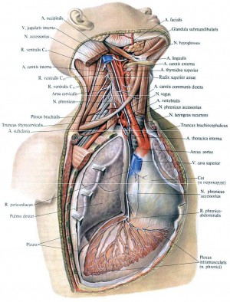

Slide 7
Плечевое сплетение
Образуется передними ветвями четырех нижних шейных нервов, частью грудного спинномозгового нервов.
короткие ветви длинные ветви
Иннервируют кости и иннервируют свобод-
мягкие ткани плече- ную верхнюю конеч-
вого пояса. ность
Дорсальный нерв лопатки мышечно-кожный нерв
Длинный грудной нерв срединный нерв
Подмышечный нерв локтевой нерв
лучевой нерв

Slide 8
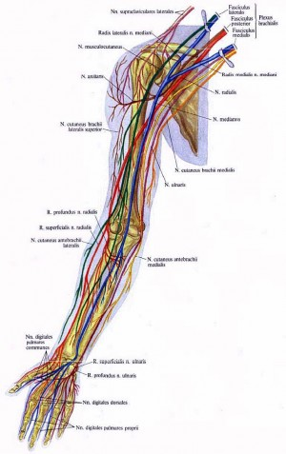

Slide 9
Поясничное сплетение
Образуется передними ветвями трех верхних поясничных и частично передними ветвями грудного и поясничного спинномозговых нервов.
Короткие ветви длинные ветви
иннервируют большую бедренный нерв
и малую поясничную запирательный нерв
мышцы, квадратную подвздошно-паховый нерв
мышцу бедренно-половой нерв

Slide 10
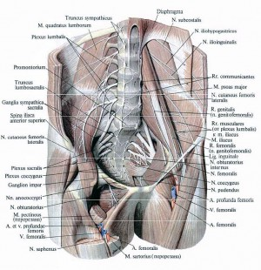

Slide 11
Крестцовое сплетение
Образуется передними ветвями верхних четырех крестцовых, поясничного и частично поясничного спинномозговых нервов.
Короткие ветви длинные ветви
Верхний ягодичный нерв задний кожный нерв бедра
Нижний ягодичный нерв седалищный нерв
Половой нерв большеберцовый нерв
Внутренний запирательный малоберцовый нерв

Slide 12
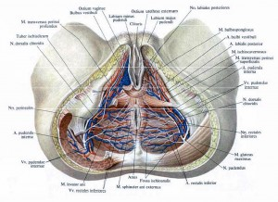

Slide 13
Копчиковое сплетение
Образуется передними ветвями последнего крестцового и копчикового спинномозгового нервов. Отдает ветви в области копчика и заднепроходного отверстия.

Slide 14
Спасибо за внимание!

